Slide 1
AR
FOR EDUCATION

Slide 2


SCOPO:
MIGLIORAMENTO DELLE CAPACITÀ DI APPRENDIMENTO MULTIDISCIPLINARE
METODO PASSIVO:
Leggere e ripetere,
capacità di apprendimento:
15%
Metodo Attivo: UTILIZZO AR ,
capacità di apprendimento:
75%

Slide 3
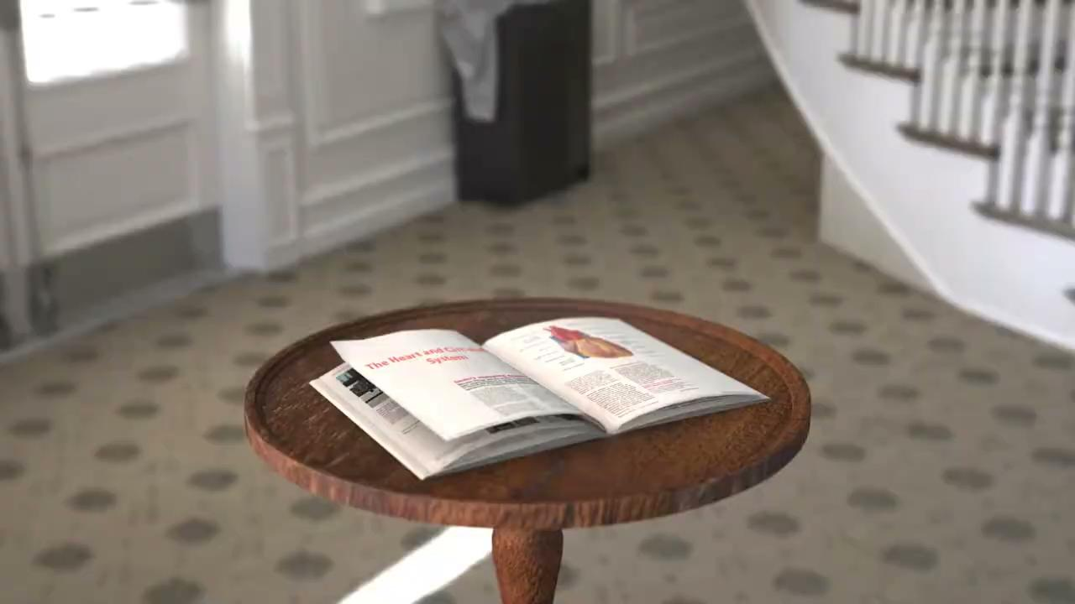

L’IMPATTO DELLA REALTÀ AUMENTATA SULL’APPRENDIMENTO
ESEMPI DI UTILIZZO
LA TECNOLOGIA AR HA LA CAPACITÀ DI RENDERE IN MODELLO 3D TUTTO CIÒ CHE PUÒ ESSERE DIFFICILMENTE VISUALIZZATO IN UNA CLASSE, AL COMPUTER E NELLA MENTE DEGLI STUDENTI. IL CONTENUTO, ASTRATTO E DIFFICILE, IN QUESTO MODO DIVENTA VISIBILE ED INTERATTIVO , QUINDI FORNISCE UNA MIGLIORE COMPRENSIONE DEGLI ARGOMENTI DELLA LEZIONE.
MEDICINA
CHIMICA

Slide 4



BASATO SULLA LIBRERIA AR JS
AR.JS è una libreria JavaScript .
•Questa libreria open source è una soluzione web che utilizza three.js, A-Frame e jsartoolkit.
•Funziona su qualsiasi dispositivo con supporto webgl e webrtc.
AR.JS supporta i seguenti tipi di AR:
•Monitoraggio delle immagini : Identificare le immagini 2D e visualizzare i contenuti AR correlati.
•AR basato sulla posizione : Visualizza il contenuto AR in base alla posizione.
•Tracciamento dei marcatori :Utilizzo di marcatori come codici QR per visualizzare i contenuti AR correlati.
NO VR
FUNZIONA SU QUALSIASI DISPOSITIVO

